Slide 1

高 等 数 学 · 极 限 与 取 整 函 数
取整函数极限的严格求解
一道看似一步可解、却在严谨性上最容易失分的极限题
夹逼定理
单侧极限
分数部分分解
结论：极限存在，其值为 1

Slide 2
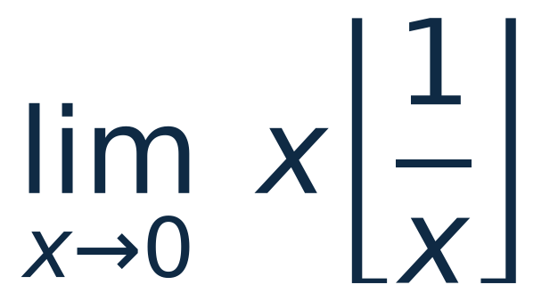

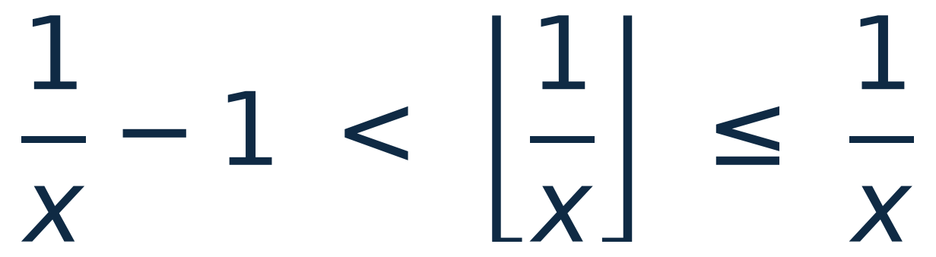
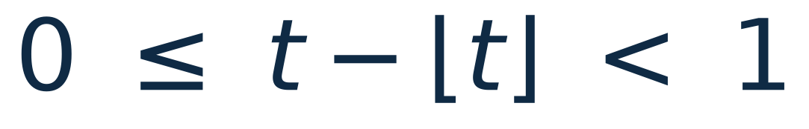
问题与关键工具
求极限 · 思路定位
设 [t] 表示不超过 t 的最大整数（向下取整），求下列极限，其中 x ≠ 0：
关键工具 · 取整的基本不等式
代入 t = 1/x · 把取整项夹住
取整项 [1/x] 夹在 1/x − 1 与 1/x 之间，两者只差 1；x → 0 时它们都趋于无穷，只能靠夹逼定位乘积。
对任意实数 t 成立：取整误差恒小于 1。
核心想法 取整造成的偏移不超过 1，再乘上趋于 0 的 x，偏移被压成 0，剩下的就是 1。
取整函数极限 · 夹逼定理
02

Slide 3
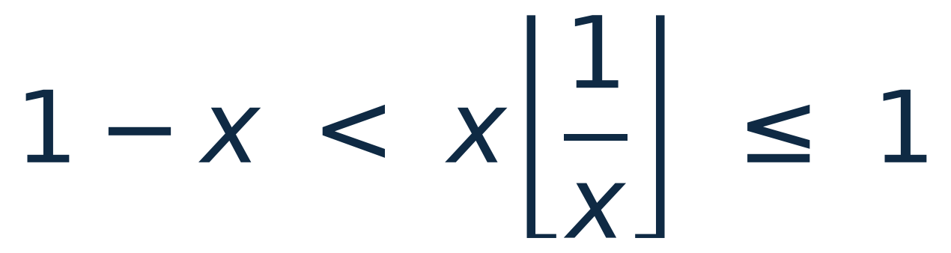
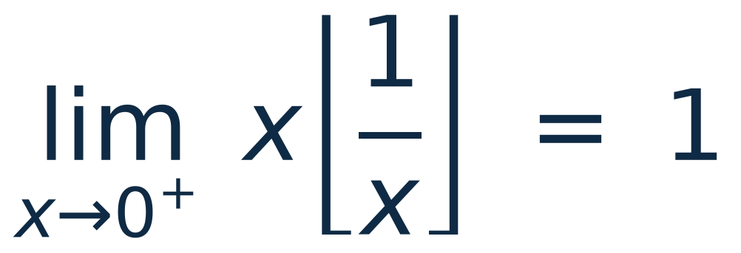
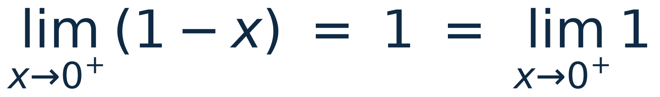
第一步：右极限 x → 0+
夹逼定理
1
应用基本不等式，取 t = 1/x
2
因为 x > 0，两边同乘正数 x，不等号方向不变
3
两端都趋于 1，由夹逼定理得右极限
取整函数极限 · 夹逼定理
03

Slide 4
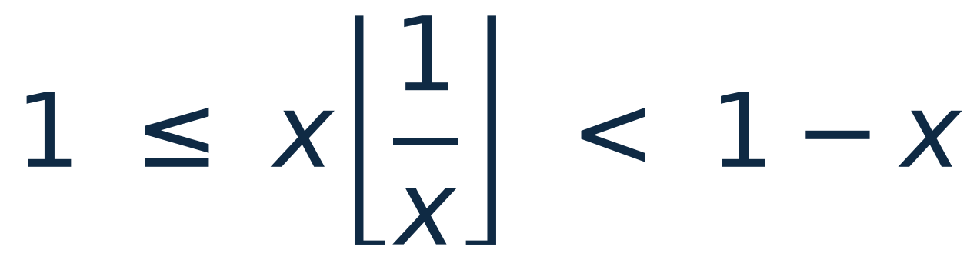
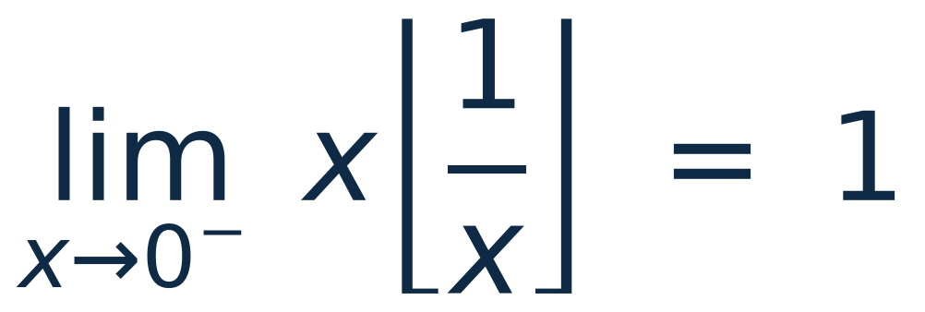
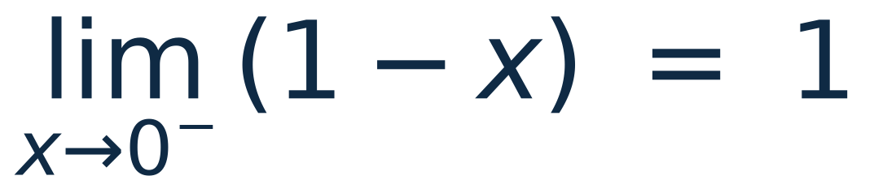

第二步：左极限 x → 0− 与最终结论
两侧必须分别验证
1
因为 x < 0，两边同乘负数 x 时不等号反向
2
两端仍趋于 1，夹逼给出左极限
左右极限都存在且相等，故双侧极限存在，且
右侧恒有 1 − x < y ≤ 1，左侧恒有 1 ≤ y < 1 − x：两条单侧路径都通向同一个数。
取整函数极限 · 夹逼定理
04

Slide 5
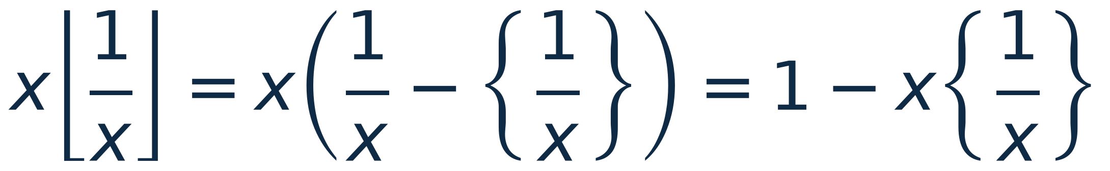
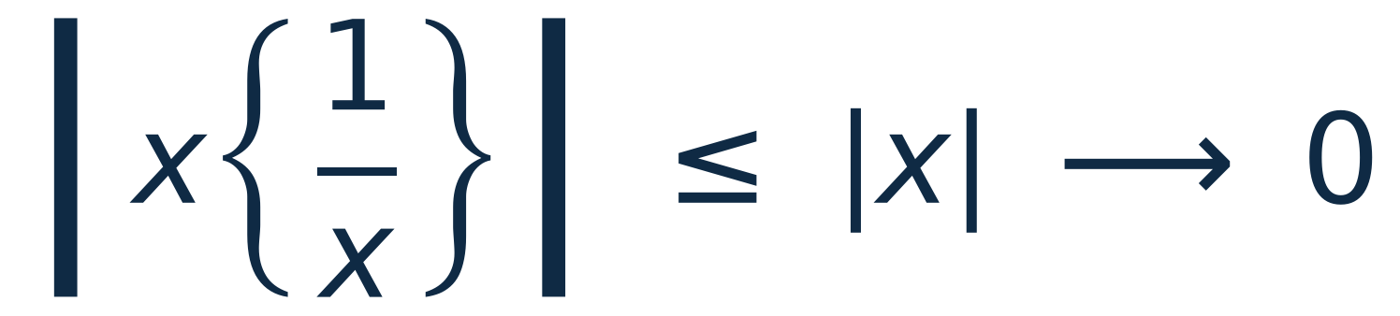
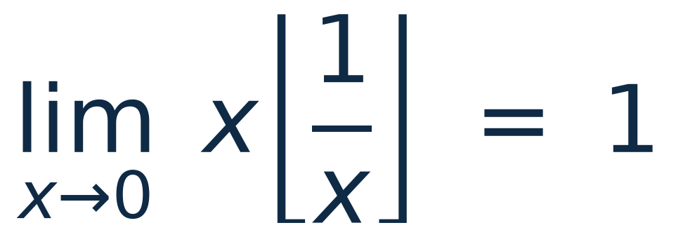
另解：分数部分分解，一步到位
恒等变形
1
任何实数都能唯一写成「整数部分 + 分数部分」
2
把 t = 1/x 代入，得到恒等式
3
误差被 |x| 压住，故极限为 1
关键洞察 取整误差有界（小于 1），乘上趋于 0 的 x 后必然消失；把 [1/x] 直接当作 1/x 而不加说明，是常见失分点。
取整函数极限 · 夹逼定理
05

Slide 6
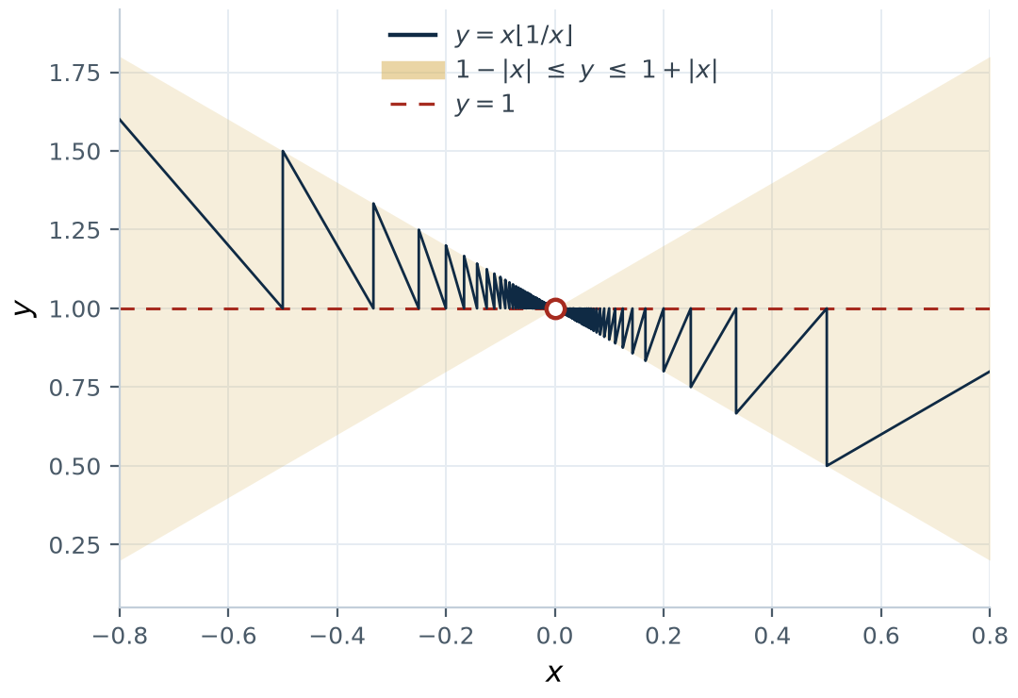
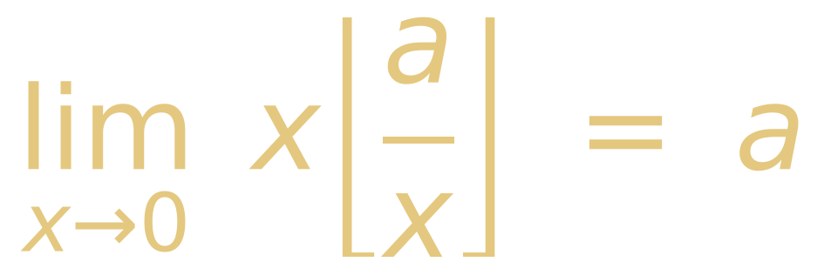
数值验证与图像
结论与延伸
x | [1/x] | x·[1/x]
0.4 | 2 | 0.80
0.3 | 3 | 0.90
0.1 | 10 | 1.00
−0.1 | −10 | 1.00
−0.3 | −4 | 1.20
−0.4 | −3 | 1.20
表中每个值都落在 1 ± |x| 之间：右侧 1 − x < y ≤ 1，左侧 1 ≤ y < 1 − x。
曲线随 x → 0 被夹在逐渐收拢的带形区域内，并趋于点 (0, 1)。
结论：左右极限相等，故原极限为 1。
延伸（a ≠ 0）
取整函数极限 · 夹逼定理
06

